Slide 1


应急管理示范创建
工作程序
北京市安全生产联合会 茹玉栋
2015年12月14日
2017年7月21日

Slide 2

严谨务实 高效服务 规范管理 创新发展
目录
一
一、联合会简介
二
二、应急管理试点工作目的和意义
三
三、2015-2016年应急管理示范试点工作回顾
四
四、2017年应急管理示范试点工作

Slide 3
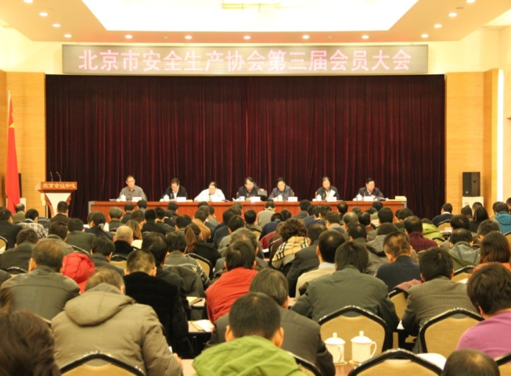
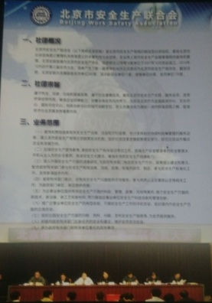
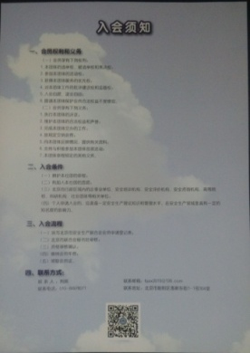
严谨务实 高效服务 规范管理 创新发展
一、 联合会简介
北京市安全生产联合会前身为北京市安全生产协会，由首钢总公司等14家单位于2007年12月发起成立， 2014年12月经第三届会员大会选举产生新一届理事会并正式更名为北京市安全生产联合会。截至目前联合会共发展吸收会员单位近300家，会员类型覆盖了政府机构、市属国企、科研院所、行业社团和非公有制企业等。秘书处负责联合会日常工作，内设综合办公室、社会工作部、财务管理中心、安全技术部、信用评价部（年鉴部）、业务发展部、对外联络部，工作人员25名。
第三届会员大会
联合会宣传彩页

Slide 4
严谨务实 高效服务 规范管理 创新发展
二、 应急管理试点工作的目的和意义
认真贯彻落实《企业安全生产应急管理九条规定》（国家安全监管总局令第74号）和《国家安全监管总局关于印发2015年工作要点的通知》（安监总办[2015]11号）文件精神。
安全生产应急管理示范试点工作的主要任务是：着力解决企业存在的应急预案实用性和针对性不强、应急培训和应急演练不到位、应急响应不及时、应急资源准备不足、应急队伍管理不规范等突出问题。

Slide 5
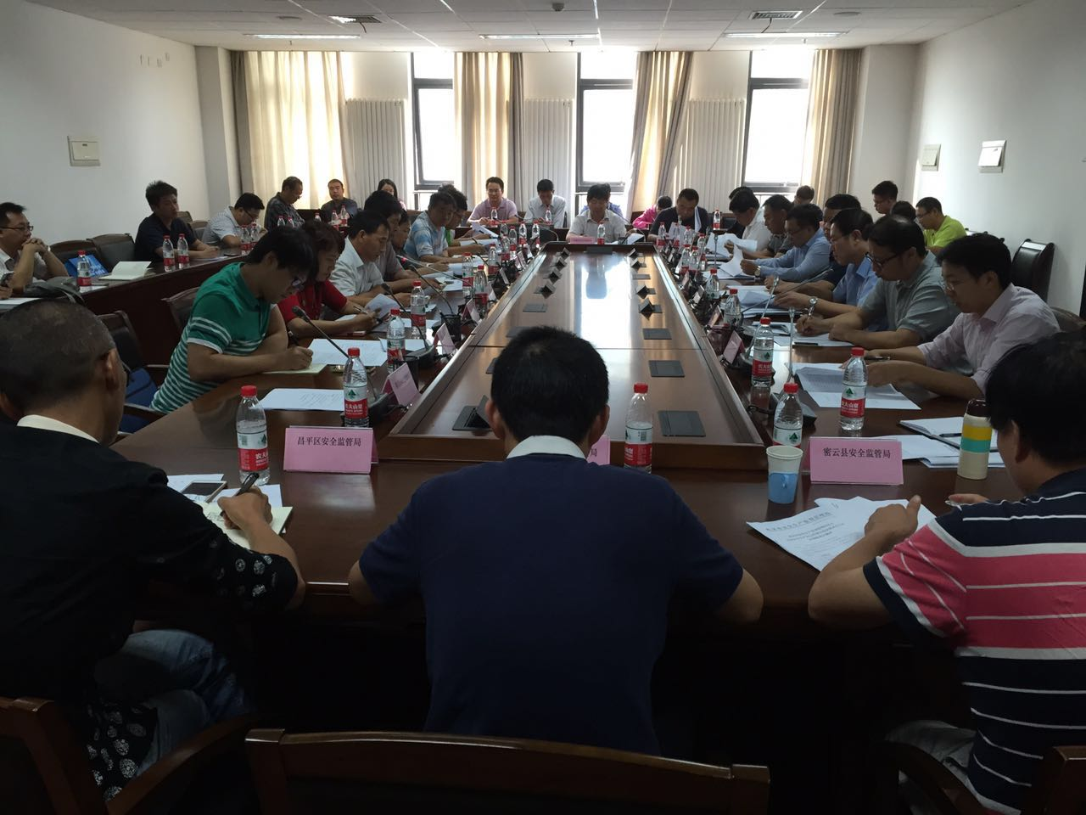
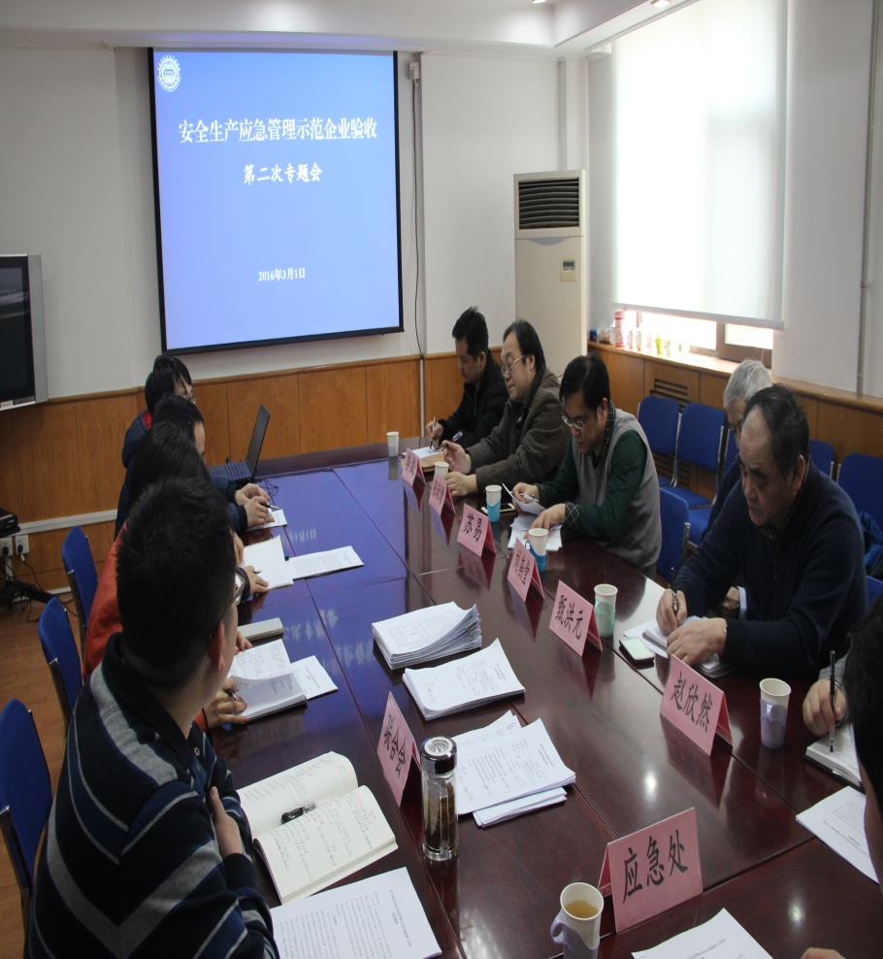
严谨务实 高效服务 规范管理 创新发展
二、 应急管理试点工作的目的和意义
2015年4月市安全监管局专门印发了《企业安全生产应急管理示范企业试点工作方案》（京安监发[2015]47号），10月下发了《北京市生产经营单位安全生产应急管理示范试点工作检查验收方案》（京安监发[2015]101号），部署启动应急管理示范企业试点创建工作，在全国尚属首例。

Slide 6
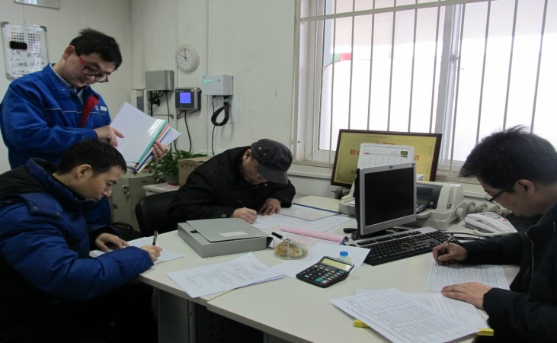
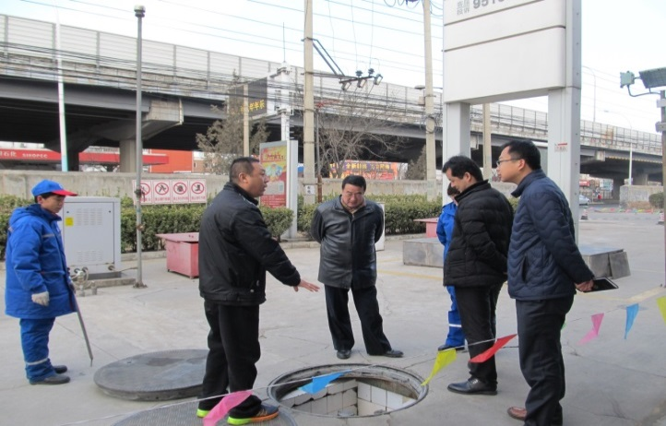
严谨务实 高效服务 规范管理 创新发展
三、2015-2016年应急管理示范试点工作回顾
（一）2015年加油加气站应急管理示范试点
2015年11月至2016年2月，北京市安全生产联合会组建验收评估专家组，在各区局的大力配合下，对全市17个区报送的88家加油站进行了两轮现场验收评估工作，共有57家企业通过验收评估，达标率约65%。

Slide 7
严谨务实 高效服务 规范管理 创新发展
三、2015-2016年应急管理示范试点工作回顾
（二）2016年重大危险源企业应急管理示范试点
1、市安全监管局于2016年3月下发了《关于2015年安全生产应急管理示范试点工作情况的通报》（京安监办发[2016]38号），对2015年加油加气站应急管理示范试点工作进行了通报，对2016年开展危险化学品重大危险源应急管理示范企业试点工作进行了部署。

Slide 8
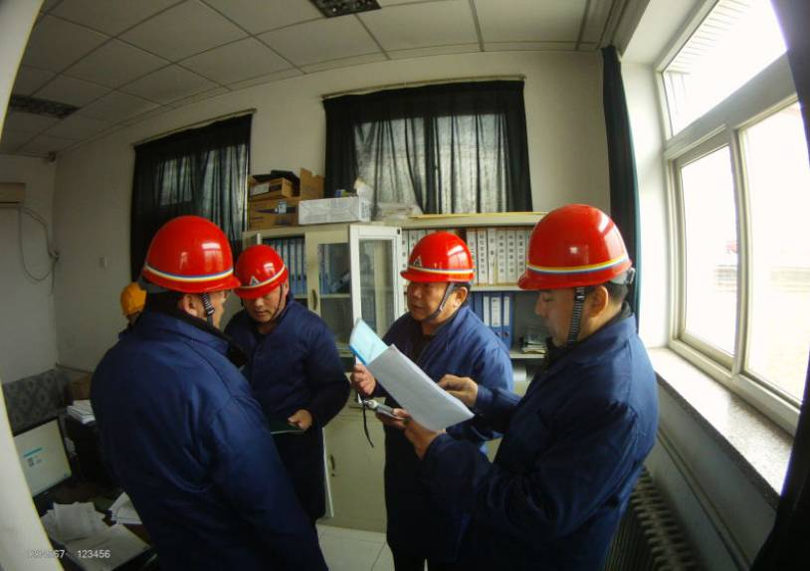
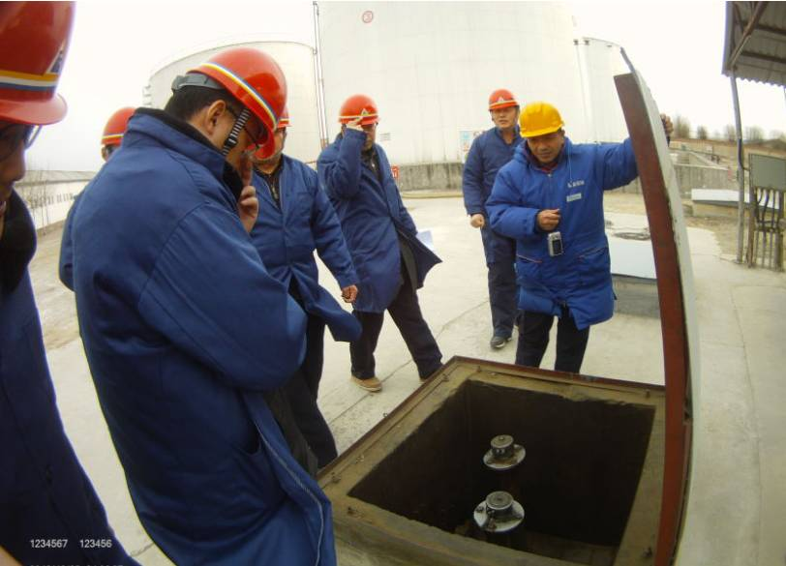
严谨务实 高效服务 规范管理 创新发展
三、2015-2016年应急管理示范试点工作回顾
2、北京市安全生产联合会组建验收评估专家组，在各区局的大力配合下，2016年11月至2017年3月，对全市75家危险化学品重大危险源单位进行了现场验收评估工作，共有45家企业通过验收评估，达标率约60%。

Slide 9
严谨务实 高效服务 规范管理 创新发展
三、2015-2016年应急管理示范试点工作回顾
（三）两年应急管理示范试点成果
通过两年示范试点工作，引起各方面对应急管理的重视，提升应急管理工作摆位，凝聚应急管理统一向上的工作合力 ，实现了打造安全生产应急管理工作主线的预期目标，优选了一批明星企业、筛选了一批示范企业、带动了一批后进企业，示范试点工作取得阶段性进展。

Slide 10
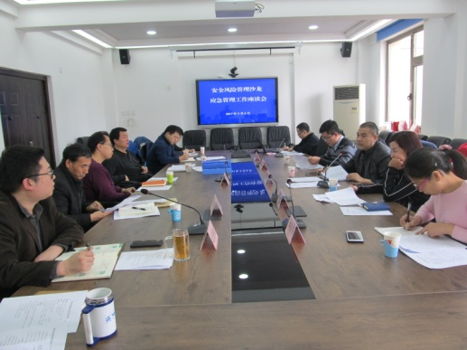
严谨务实 高效服务 规范管理 创新发展
四、2017年应急管理示范试点工作
2017年3月6日，市安全监管局局应急处会同北京市安全生产联合会组织召开了应急管理工作座谈会。下一步工作要求：落实市局“补短板、强融合、细落实、促平衡”的12字方针，借助相关处室专业力量将应急管理贯穿全局各项重点工作之中，进一步改善工作方法，力争实现有机融合；完善应急管理示范创建标准，将工作思路由“验收”转变到“创建”上，加强创建过程管理和定期沟通交流；要坚持“几年干好一件事”的工作理念，力争通过3年一个周期，形成应急管理示范创建系统工作体系，推荐一批典型企业、发现一些典型问题、提升一个管理水平，及时总结，科学展示，综合利用各种社会资源“放大”应急管理示范创建工作成果。

Slide 11
严谨务实 高效服务 规范管理 创新发展
四、主要问题和建议
四、2017年应急管理示范试点工作
市安全监管局下发了《关于开展2017年度安全生产应急管理示范试点工作的通知》（京安监通〔2017〕68号）文，继续推进我市应急管理示范创建活动，持续推动企业安全生产应急管理工作规范化、标准化、高效化，提升我市安全生产应急管理水平。明确了2017年以工业企业有限空间为重点，全面推进本市机械、冶金、轻纺、建材、烟草等行业的应急管理示范企业试点工作，按企业自评、区级推荐、遴选验收三个步骤进行，下面进行详细介绍：

Slide 12
严谨务实 高效服务 规范管理 创新发展
四、2017年应急管理示范试点工作
一、企业自评（至8月底前）
（一）企业建立安全生产应急管理示范创建工作小组，主要负责人任组长，明确安全生产应急管理示范创建工作具体牵头部门或人员，组织涉及到各个部门，对照《安全生产应急管理示范创建工作标准》，查找存在的问题、不足，以及工作亮点，从责任体系、机构建设、工作制度、救援队伍、应急物资、应急预案、应急培训、应急演练、事故报告、应急处置等方面提高、完善，持续改进，留存痕迹化过程记录。重点突出制定有限空间作业事故专项应急预案或现场处置方案，配备气体检测设备、通风设备、

Slide 13
严谨务实 高效服务 规范管理 创新发展
四、2017年应急管理示范试点工作
呼吸防护用品、安全绳等应急救援装备，定期培训，进行应急演练，提高应急处置能力。
（二）技术指导（7月下旬-8月下旬）：在自评阶段，市安全生产联合会联系各区安全监管局，采取片区集中研究、重点企业“一对一”帮扶等方式，组织专家为企业提供专业服务和技术支持。

Slide 14
严谨务实 高效服务 规范管理 创新发展
四、2017年应急管理示范试点工作
涉限空间作业企业比较多的区如顺义、房山、开发区等，需要区局提前联系会议室和企业，拟定时间安排，市安全生产合会组织专家，集中为所属区域内企业提供咨询和技术指导，就示范创建中具体问题面对面沟通交流，答疑解惑，也为培养一批安全生产应急管理人员队伍打下良好基础。

Slide 15
严谨务实 高效服务 规范管理 创新发展
四、2017年应急管理示范试点工作
（三）自评打分
对照《安全生产应急管理示范验收工作标准》，企业对安全生产应急管理工作进行自我评价。
（四）申报表填写
自评分达到80分的企业，填写申报表，一式两份，包括：企业基本情况，涉及的有限空间类型，有限空间安全应急管理情况，在责任体系、机构建设、工作制度、救援队伍、应急物资、应急预案、应急培训、应急演练、事故报告、应急处置等方面进行示范创建的情况简介，给出自评结论。

Slide 16
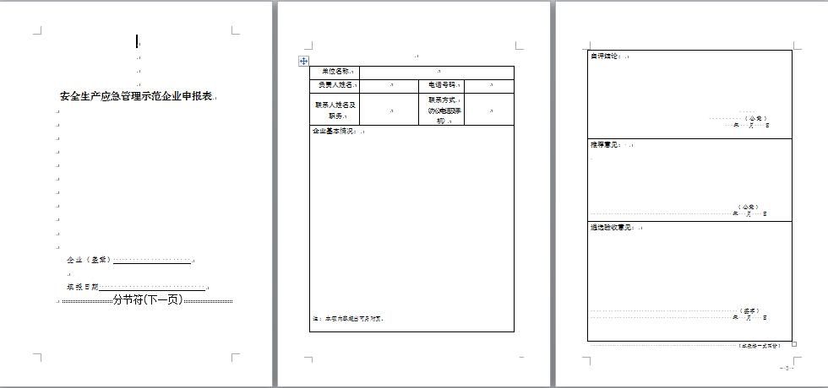
严谨务实 高效服务 规范管理 创新发展
四、2017年应急管理示范试点工作
申报表

Slide 17
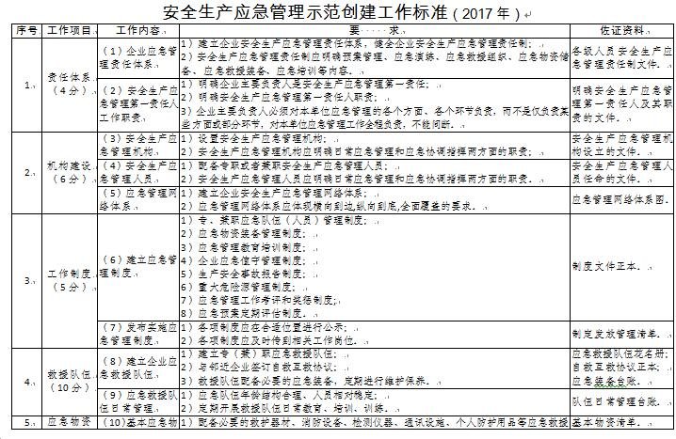
严谨务实 高效服务 规范管理 创新发展
四、2017年应急管理示范试点工作
创建工作标准

Slide 18
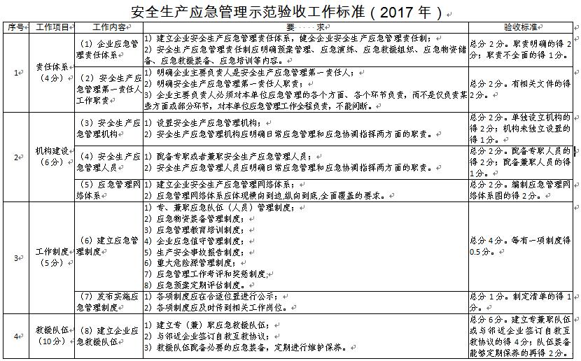
严谨务实 高效服务 规范管理 创新发展
四、2017年应急管理示范试点工作
验收工作标准

Slide 19
严谨务实 高效服务 规范管理 创新发展
四、2017年应急管理示范试点工作
（五）上报区局材料（9月初）
材料装袋或装盒，写上单位名称和文件目录。
（1）申报表：自评结论部分盖企业公章，一式两份
（2）应急管理文件及资料的复印件：加盖企业公章,按类编页码，与目录对应
1、明确安全生产应急管理第一责任人及其职责的文件
2、各级人员安全生产应急管理责任制文件
3、安全生产应急管理机构设立的文件
4、安全生产应急管理人员任命的文件

Slide 20
严谨务实 高效服务 规范管理 创新发展
四、2017年应急管理示范试点工作
5、应急管理网络体系图
6、八项应急管理制度：专、兼职应急队伍（人员）管理制度；应急物资装备管理制度；应急管理教育培训制度；企业应急值守管理制度；生产安全事故报告制度；重大危险源管理制度；应急管理工作考评和奖惩制度;应急预案定期评估制度
7、应急管理制度发放管理清单
8、应急救援队伍花名册
9、自救互救协议
10、应急救援队伍应急装备台账

Slide 21
严谨务实 高效服务 规范管理 创新发展
四、2017年应急管理示范试点工作
11、应急救援队伍日常管理台账
12、基本应急物资清单
13、专项应急物资清单
14、应急物资管理台账
15、应急预案备案登记表
16、应急预案文本，包括综合应急预案、专项应急预案、现场处置方案、结论或论证意见、预案公布实施证明、应急预案评估台账、应急预案修订记录、三个报告（风险评估报告、应急资源调查报告、应急能力评估报告）

Slide 22
严谨务实 高效服务 规范管理 创新发展
四、2017年应急管理示范试点工作
17、应急处置卡
18、2017年度应急培训计划
19、2017年度应急培训考核档案
20、2017年度应急演练工作计划
21、2017年度应急演练方案
22、2017年度应急演练脚本
23、应急演练评估报告：有限空间作业事故应急演练后评估
24、事故信息报告台账
25、应急处置工作档案
26、应急救援总结评估报告

Slide 23
严谨务实 高效服务 规范管理 创新发展
四、2017年应急管理示范试点工作
二、区局推荐（至9月底，一个月时间）
（一）各区安全监管局会同市安全生产联合会组织5名安全生产应急管理专家，拟定时间安排，召开推荐评价会，需要各区局提前定会议室，市安全生产联合会负责专家的交通，按照《安全生产应急管理示范验收工作标准》，分组分步骤审核申报表和上报材料，进行打分，统一撰写推荐评价报告：资料审核意见、评分意见、总体评价意见，各专家签字。每天审核8-10家企业，预计朝阳区一天，海淀区半天,石景山区半天，门头沟区半天，房山区一天半，顺义区

Slide 24
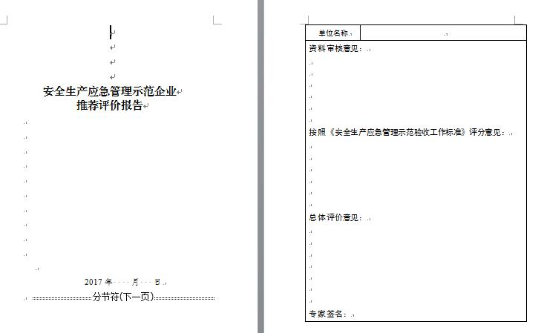
严谨务实 高效服务 规范管理 创新发展
四、2017年应急管理示范试点工作
推荐评价报告

Slide 25
严谨务实 高效服务 规范管理 创新发展
四、2017年应急管理示范试点工作
六天，昌平区和延庆区两天，通州区一天，大兴区一天，怀柔区两天，平谷区一天，密云区一天，开发区三天，共约20天时间。要在9月底前完成初评推荐，时间很紧张，市安全生产联合会与各区安全监管局加强沟通联系，结合区域东西南北分布，根据企业上报资料情况，拟定时间安排，按先后顺序开展。
（二）本着优中选优、宁缺毋滥的原则，结合初评测算分数，各区安全监管局最终确认不超过本区同类企业总数20%比例的安全生产应急管理示范企业名单（据此测算，全市共约50家左右），各区安全

Slide 26
严谨务实 高效服务 规范管理 创新发展
四、2017年应急管理示范试点工作
监管局在申报表中“推荐意见”一栏填写意见，一式两份，加盖公章。
三、遴选验收（至10月底）
（一）各区安全监管局将申报表（一式两份）、企业自评打分表、专家打分表、推荐评价报告、安全生产应急管理示范企业名单、相应企业应急管理材料等，于10月初统一报送市安全监管局应急处。
（二）市安全监管局依托市安全生产联合会组建安全生产应急管理示范企业遴选验收工作组，审查上报材料，抽取一定比例到企业实地现场检查，进行打分，填写遴选验收报告：包括资料审查意见、实地检查意见、评分意见、总体验收意见，各专家签字。

Slide 27
严谨务实 高效服务 规范管理 创新发展
四、2017年应急管理示范试点工作
（三）在申报表“遴选验收意见” 一栏中填写意见，专家签字。
（四）市安全监管局根据遴选验收情况，确定候选示范企业名单，在媒体和网站上进行公示，对公示无异议的示范单位予以确认。
（五）总结，通报。

Slide 28
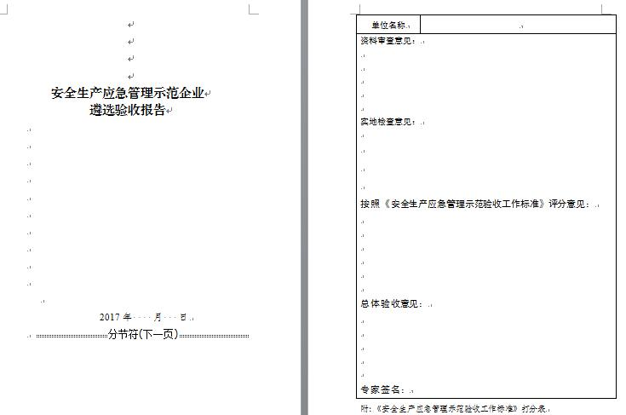
严谨务实 高效服务 规范管理 创新发展
四、2017年应急管理示范试点工作
遴选验收报告

Slide 29
严谨务实 高效服务 规范管理 创新发展
感谢各区安全监管局、各单位积极配合和大力支持！
北京市安全生产联合会
2017年7月21日

